Slide 1
Weserbergländer Herzen helfen e.V.
Jahresbericht 2017

Slide 2
Mitgliederentwicklung 2017 (Stand 31.12.2017)
30 Personenmitgliedschaften (24 -2015, 29 – 2016)
3 Firmenmitgliedschaften
1 neues Mitglied in 2018 ☺

Slide 3
Abgegebene Herzensgeschenke 2017:
486 Herzkissen für BZ Lemgo, Hameln, MHH, Rose-Klinik und einzelne
307 Drainagetaschen für BZ Lemgo, Hameln, MHH, Detmold
437 Kinderkissen für Kliniken Detmold, Hameln, MHH, Minden
375 „Alles wird gut“-Tücher für Risikoschwangere für Detmold, Minden,
Hameln, MHH
249 Frühchenquilts für Stationen in Detmold, Hameln,
Minden
70 Nesteldecken /45 Schürzen für div. Senioreneinrichtungen
68 Liebhabequilts für Kinderdörfer WEKIDO und SOS-KD
94 Palliativkissen für Klinikum Minden, Hameln und Lemgo
253 Sonstige Herzensgeschenke (Sternenkindersets, Mützchen/Socken, Nackenkissen, Gelenkwärmer, Schoßdecken etc.)
451 Kissenhüllen für HK Köln

Slide 4
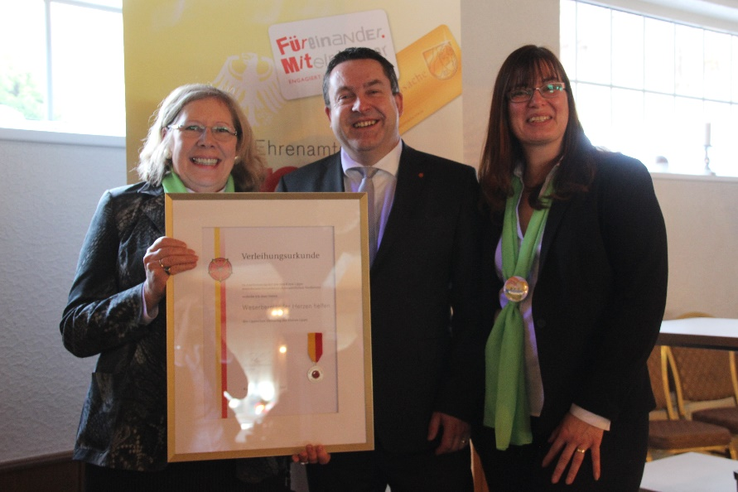
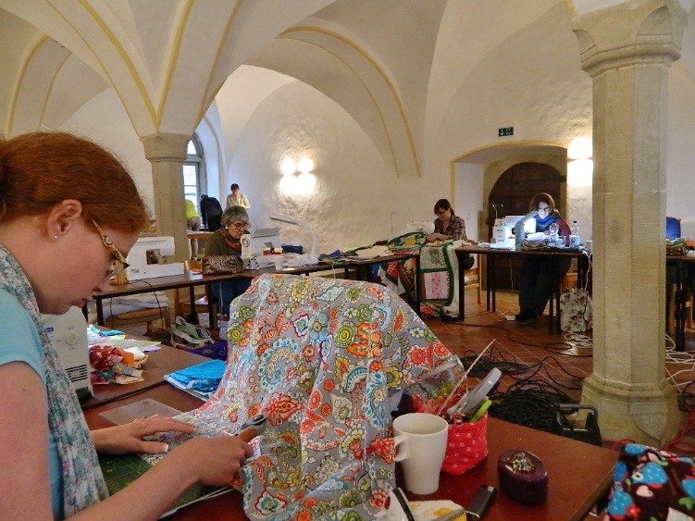
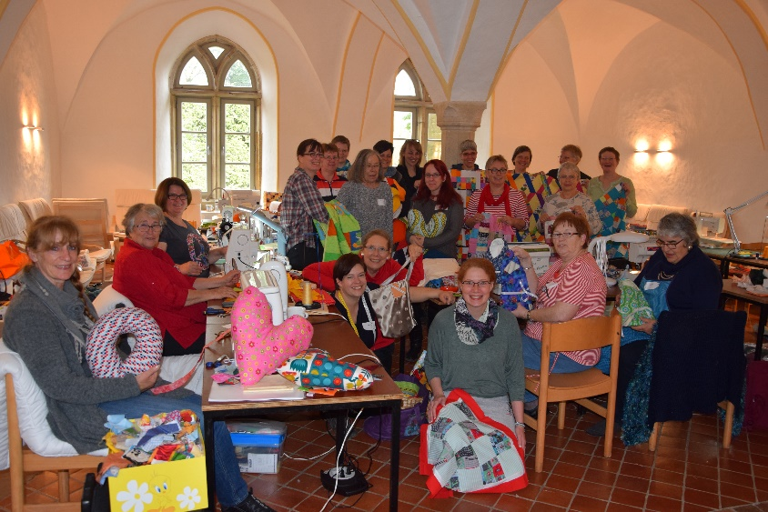
Aktivitäten 2017
01 - Verleihung des Lippischen Ehrenrings
02 - Mitgliederversammlung - erste Quiltübergabe an das Westfälische Kinderdorf (insg. 43)
04 - Nähwochenende Kloster Möllenbeck
- Treffen und Spendenübergabe Weibertag SHG

Slide 5
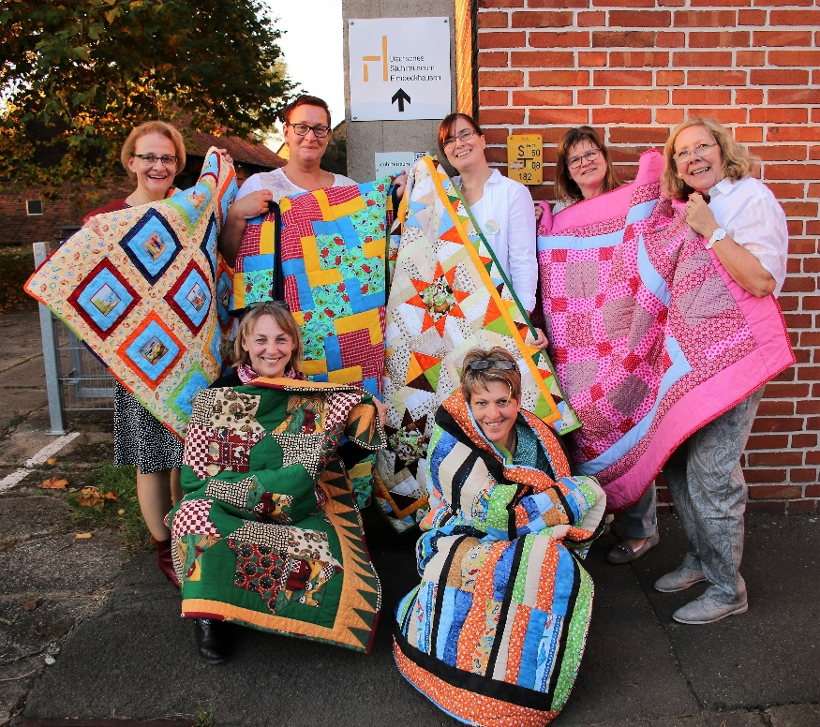
05 - Tag des offenen Ateliers – Malgruppe „Villarte“ - MOKI-Jahreswunsch 2017 – Yogakissen - Seniorenheim Fischbeck – Entgegennahme Herzkissen
08 - Veröffentlichung Themenfilm „Herzkissen“
09 - Ausstellung Fleckenquilter
11 - Spendenstand „handgemacht“ Hannover - Ing DiBa – „1000 Euro für 1000 Vereine“
12 - Spendenstand Azurit-Weihnachtsmarkt

Slide 6
Einnahmen 2017 – insgesamt 5.389,74 €
585,00 € Mitgliedsbeiträge
690,00 € Kostenanteile VA 2017
4.114,74 € Spendeneingänge, davon
500,00 € Privatspende Mitglied 500,00 € Ehepaar Proske (Geburtstag + Hochzeit)
250,00 € REWE „200 gute Taten“ 250,00 € Willi Hennies Recycling GmbH & Co KG Hildesheim
280,00 € Wohnungsverwaltung Backhaus
234,70 € Spendenstand „handgemacht“ Hannover 165,00 € Amazon + boost Project 150,00 € Herzkissen Hamburg e.V. 150,00 € Tanzschule Mark Rudi (3. Geburtstag – Tombola) 146,00 € Hanna Dörmann-Flittner
135,00 € tci-tangram consultants international GmbH 115,00 € „Offene Ateliers Schaumburg“ – Malgruppe „Villarte“ 105,00 € Saunaclub „Die warmen Brüder“

Slide 7
Ausgaben 2017 – gesamt 5.153,55 €
2.103,73 € Materialkosten Vereinszweck
Stoffe, Volumenvlies, Füllfasern
500,73 € sonstige Kosten Vereinszweck
Mitgliederversammlung, Verpackungsmittel, Waschmittel
1.221,25 € Orga/Büro/Verwaltung
Versicherung, Software, Kosten Website, Fahrtkostenerstattung MR, Büromaterial, Filmschnitt
315,60 € Portokosten
749,22 € Ausgabe gemeinsame Aktionen
263,02 € Abschreibung Laptop 2017

Slide 8
Überschuss ideeller Bereich 236,19 €
Anlagevermögen -415,43 €
Kontostand Bank 1764,61 €
Kontostand Kasse 270,41 €

Slide 11
Bestandsaufnahme 13.01.2018
222 Herzkissen / 508 –hüllen
160 Drainagetaschen
302 Kiddiekissen und Mini‘s / 656 -hüllen
189 Frühchenquilts / 56 Tops
20 Liebhabequilts / 27 Tops
129 Alles wird gut - Tücher
14 Nesteldecken / 27 Nestelschürzen
2 Palliativkissen/ 182 -hüllen
12 Nackenkissenhüllen
17 Gelenkwärmer
103 sonstige (Mützchen, Socken, Mokilinchen)

Slide 12
Geplante Aktivitäten 2018
02 Herzkissen-Nähtage in Bodenwerder und Lemgo
05 Näh-Wochenende Kloster Möllenbeck
06 dm-Aktionstag; Tag der Selbsthilfe in Hameln
08 KreativMeile Hannover – Spendenstand
10/11 Überraschungs-Veranstaltung
11 Spendenstand „handgemacht“ Hannover
Teilnahme an Infoveranstaltungen der Kliniken
Projekt Elisabeth-Selbert-Schule

Slide 13
Finanzplanung 2018
Übertrag aus 2017 2.035,02 € (tatsächl. Finanzen)
Spendeneingang 2018 306,22 €
Mitgliedsbeiträge 615,00 €
angekündigte/kalkulierte Einnahmen/Spenden
- 1000 € Ing DiBa >> 3.956,24 € - 300 € BZ Lemgo
- Spendenstand „Kreativmeile“ Hannover (200-250 €)
- Spendenstand „handgemacht“ Hannover (200-250 €)
- dm-Aktionstag

Slide 14
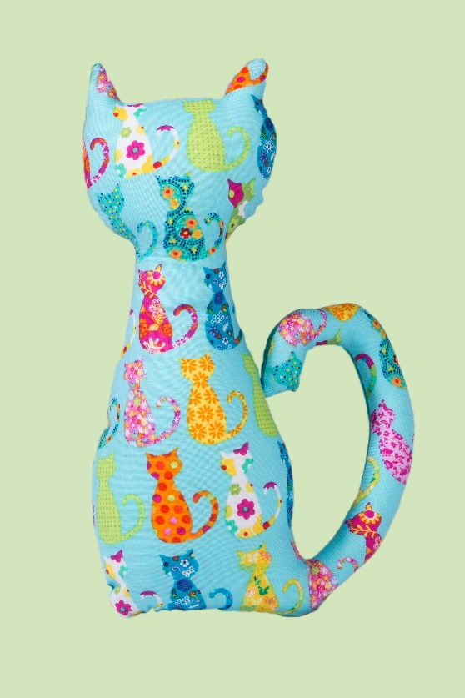
Abgegebene Herzensgeschenke Jan/Febr 2018:
39 Herzkissen
50 Drainagetaschen
40 Kinderkissen
30 „Alles wird gut“-Tücher für Risikoschwangere
22 Frühchenquilts
6 Liebhabequilts

Slide 15
Möglichkeiten der Spendengewinnung:
Mitglieder werben
Spenden durch Online-Einkäufe (we can help / Amazon)
Spendenaktivitäten durch Banken/Institutionen
Spendenbox in Fachgeschäften / Herzchen-Aktion

